Slide 1
Hyvinvoivan opettajan ABC
Ryhmät 7 & 8

Slide 2
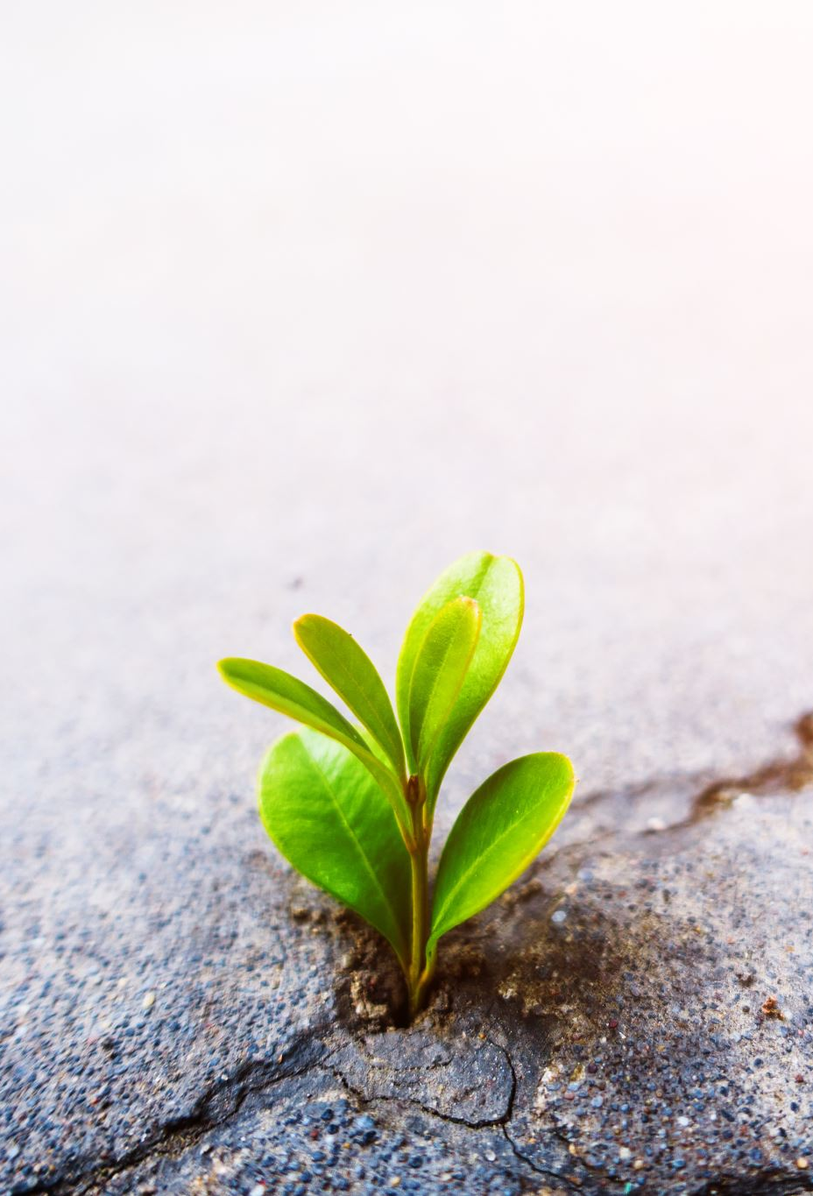
Yksilöllinen taso – oman toiminnan vaikutukset hyvinvointiin
Yksilön rajat – työ ja yksityiselämä tasapainoon
Armollisuus ja itsetuntemus
Teoriasta ja tutkimuksesta tukea omalle pedagogiikalle: Kuinka omaa opettajuutta voi muuttaa tilanteen vaatimalla tavalla?
→ Mitä on hyvä opettajuus nykypäivänä?
Elämän- ja ajanhallinta → Kuinka suunnittelet elämääsi omaa hyvinvointia tukevaksi?
Itsensä kehittäminen, muuntautumiskyky ja kiinnostus omasta alasta pitävät mielen virkeänä!
Rohkeus pyytää apua ja tukea – inhmillisyyden osoittaminen ei tee sinusta yhtään huonompaa.
Opettaja ei ole kaikkivoipa.

Slide 3

Yhteisöllinen taso
Verkostoituminen jo opiskeluaikoina – eri koulumaailman toimijoiden tuleminen tutuksi jo ennen työelämään siirtymistä.
Vuorovaikutukseen panostaminen kouluyhteisössä. Avoimuus ja tuki ympäriltä. → ei lakaista vaikeita asioita maton alle!
Mentorointi ja perehdyttäminen koulun toimintakulttuuriin.
Yhteisöllisyyteen panostaminen – niin koulussa kuin kodin ja koulun välilläkin.
Johtajuus – toimiva suhde henkilöstön ja esihenkilöiden välillä.
Avunsaannin mahdollisuudet – tuki, neuvot ja kannustus haastavan työn tukena.

Slide 4
Yhteiskunnallinen taso
Kuulu liittoon!
Äänestä!
Ole kiinnnostunut!

Slide 5

Opettaja yhteiskunnallisena vaikuttajana
Opettaja tekee arvokasta yhteiskunnallista työtä – kasvatamme tulevia kansalaisia!
Omien taustavaikuttajien, aktiivisen toiminnan ja valintojen vaikutus on päivittäistä. → Oman toiminnan jatkuva reflektointi on tärkeä suunnannäyttäjä omalle työlle.
On hyvä olla kiinnnostunut omaan ammattiin liittyvistä kysymyksistä jollain tasolla.

